Slide 1
Clover
팀원 임채갑 김석호 김승종 곽태영

Slide 2
시스템 개요 제작 동기 인력사무소가 가져가는 수수료를 노동자와 시공사에 재분배하며 불필요한 절차를 간소화함으로써 사용자의 편의성과 노동의 가치를 증대시킨다. 주요 기능 1. 노동자와 시공사의 직접 매칭 2. 노동자의 이력 관리 3. 노동자 커뮤니티

Slide 3

리액트 네이티브를 이용한 App/Web UI 제작

Slide 4

장점
안드로이드와 ios 개발이 동시에 가능한 멀티플랫폼
오픈소스 커뮤니티가 활성화 되어있어 문제해결에 참고할 자료가 많아 생산성을 증대시킬수 있다

Slide 5
단점
1.Javascript 문법을 학습 해야한다.
2.네이티브 앱보다 성능이 떨어진다

Slide 6
Client
Wep Application Server
Database Server
노동자
WAS
DB
기업
앱의 기능을 수행하고
필터설정, 환경설정,
신청현황, 공수계산,
팀구성 등의 복구가 쉬운 정보를 저장한다
중요한 데이터를 저장한다 사용자계정과 개인정보, 사용자프로필과 안전교육 이수증, 채용 게시글과 노동이력, 노동자 커뮤니티의 정보를 저장한다
WAS에 사용자의 요청을 보내고 응답을 받을 수 있다 DB에는 직접적으로 접근 할 수 없다

Slide 7
로그인 페이지
회원가입,ID,PW찾기
노동자 메인 페이지
기업 메인 페이지
게시글 상세보기
채용 공고 관리
노동자 활동 관리
설정 바꾸기
채용 신청자 관리
노동자 커뮤니티
채용 게시글 작성
팀 구성하기
마이 페이지
환경설정
마이 페이지
내 정보
환경설정
안전교육 이수증 등록
노동 신청 현황
공수 계산기
프로필 관리
노동 이력 확인

Slide 8
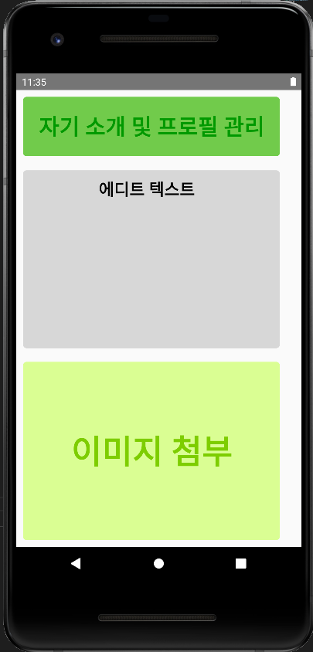
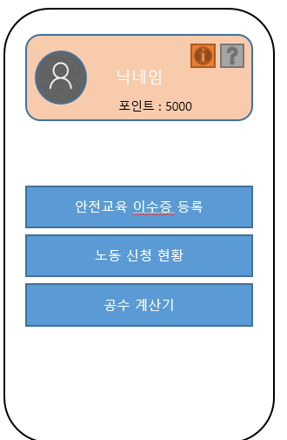
노동자 > 마이 페이지 > 프로필 관리
1. 텍스트를 작성 할 수 있다
2. 이미지를 첨부 할 수 있다

Slide 9
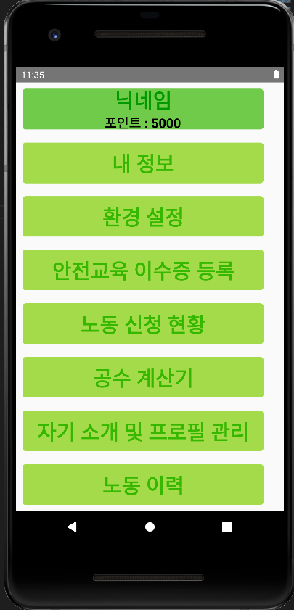
노동자 > 마이 페이지
1.내 정보 페이지로 이동
2.환경설정 페이지로 이동
3.안전교육 이수증 확인 및 갱신 페이지로 이동
4.일자리 신청 현황 확인 페이지로 이동
5.자동 공수계산 페이지로 이동
6.자기소개 및 프로필 관리
7.노동 완료 이력

Slide 10
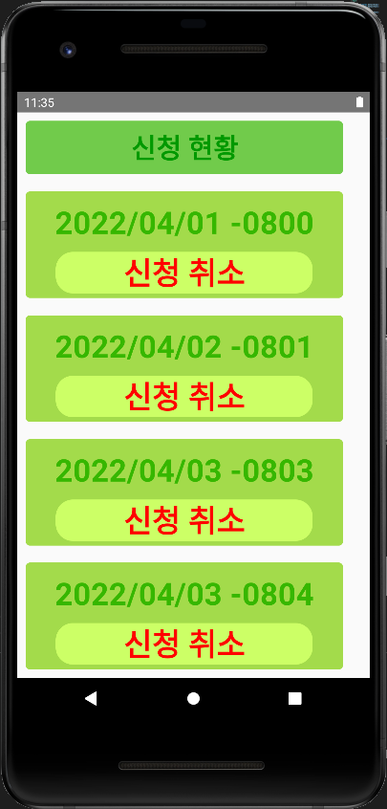
신청 현황
노동자 > 마이 페이지 > 노동 신청 현황
신청 현황을 볼 수 있고 X 버튼 클릭 시 신청취소를 묻고 “예”를 누르면 신청을 취소할 수 있다
2022/04/01-0800
x
2022/04/02-0800
x
2022/04/04-0800
x
2022/04/06-0800
x

Slide 11
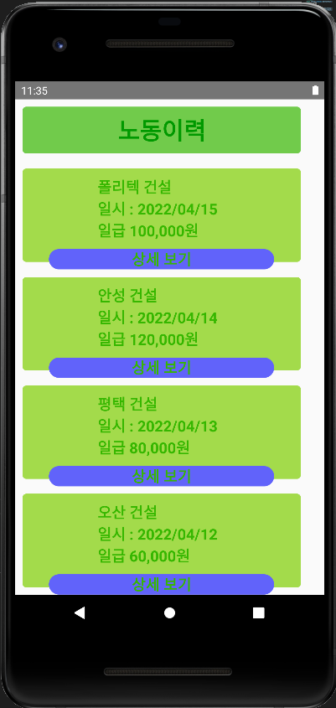
노동자 > 마이 페이지 > 노동 이력 확인
1. 과거에 앱을 사용해서 일했던 기록을 보여준다
2. 상세한 정보를 확인 할 수 있다

Slide 12
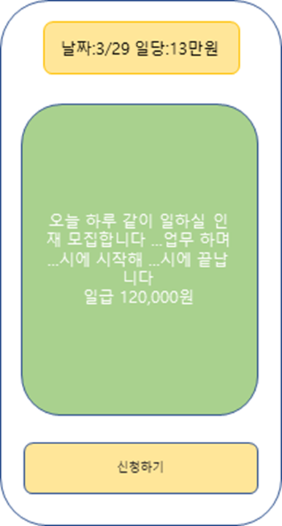
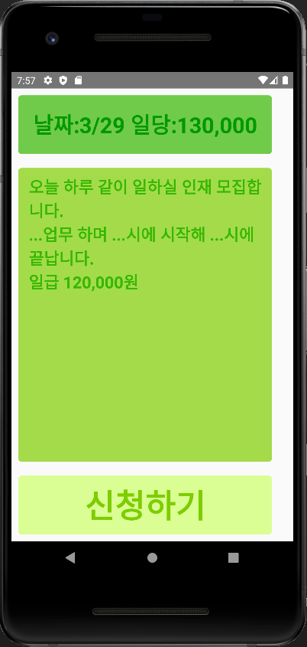
UI 제작
노동자 > 게시글 상세 보기 1. 날짜와 일당을 표시 2. 시공사 측의 게시글 내용 표시 3. 신청하기 버튼 클릭 시 시공사 측의 채용신청 관리에 추가된다, 팀원이 신청하기를 누를 경우 팀원은 신청할 수 없다는 메시지를 띄운다.

Slide 13
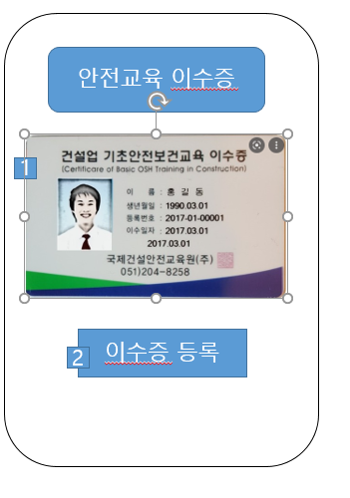
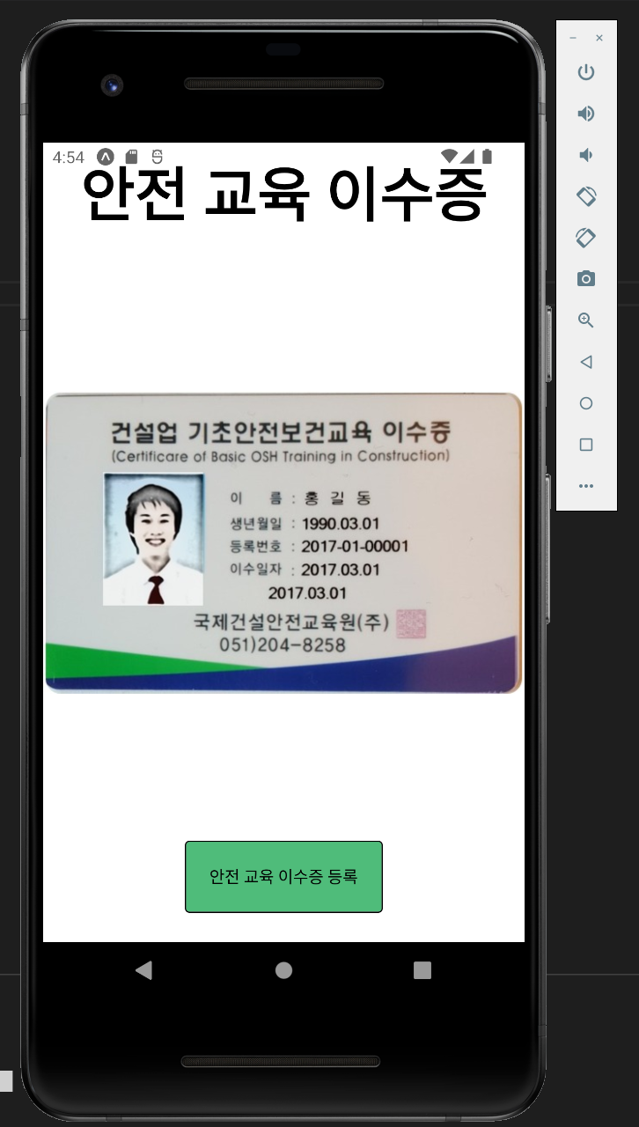
UI 제작
노동자 > 마이 페이지 > 안전교육 이수증 등록 1. 기초안전보건교육 이수증을 이미지 파일로 업로드 2. 이수증을 업로드할 수 있게 클릭 시 카메라를 연동해서 이미지 저장

Slide 14
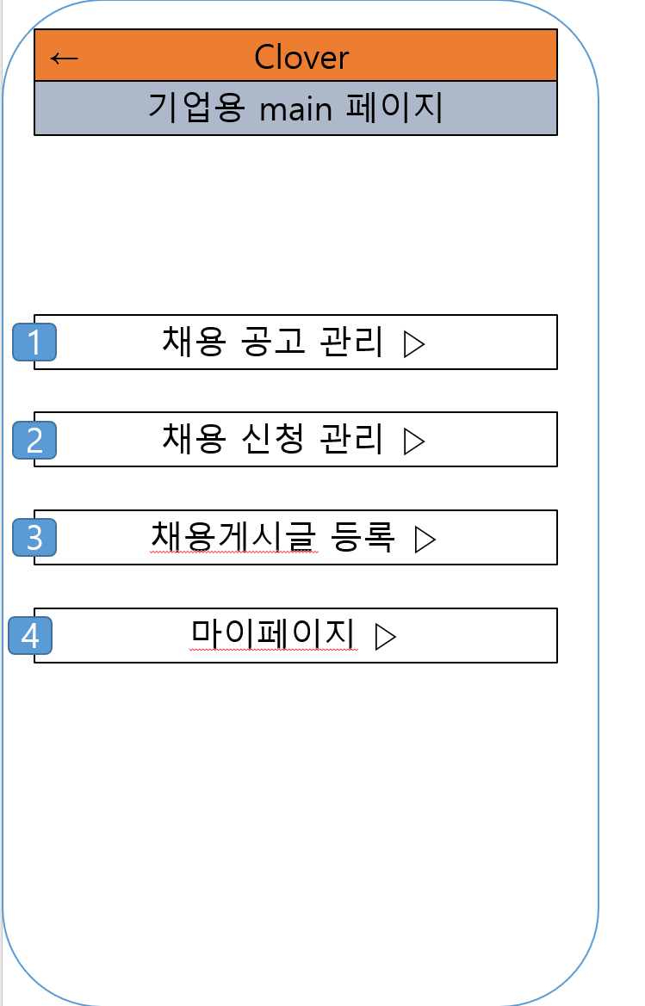
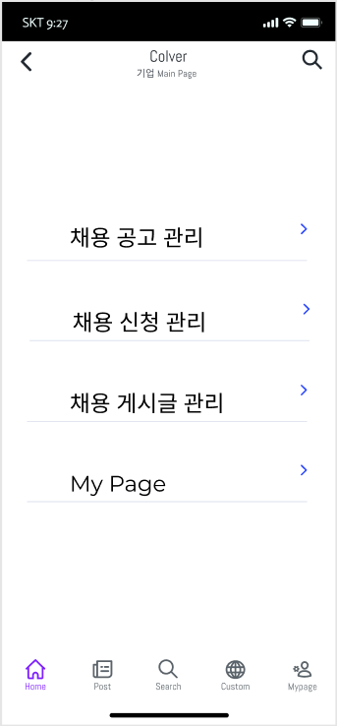
UI 제작
기업 메인 페이지
1. 채용 공고 관리 페이지로 이동
2. 채용 신청 관리 페이지로 이동
3. 채용 게시판 페이지로 이동
4. 마이 페이지로 이동

Slide 15
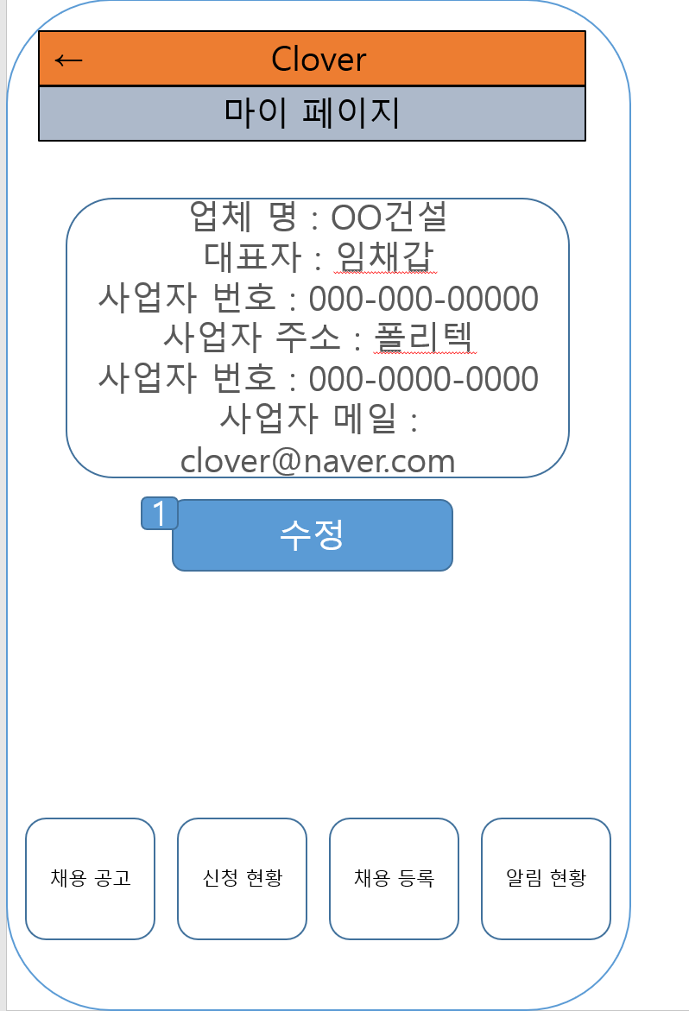
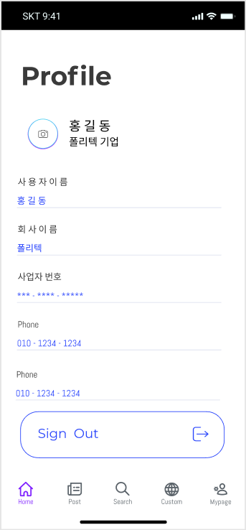
UI 제작
사용자 회사의 정보가 나타나는 페이지이다.
1.회사의 정보를 수정 할 수 있다.

Slide 16
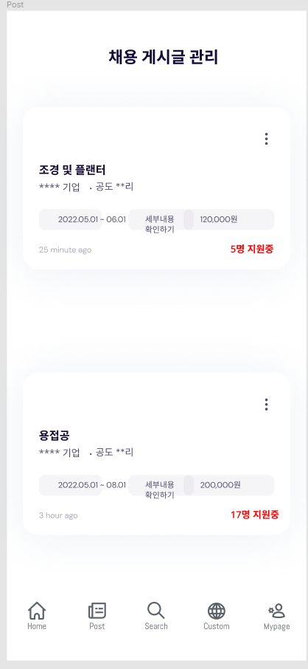
← Clover
기업 > 채용 게시글 등록
1. 채용 내용을 적을 수 있다.
2. 클릭 시 채용 공고가 업로드 된다.
채용 게시글 등록
날짜:?? 일급:??
1
…..내용…..
2
등록

Slide 17
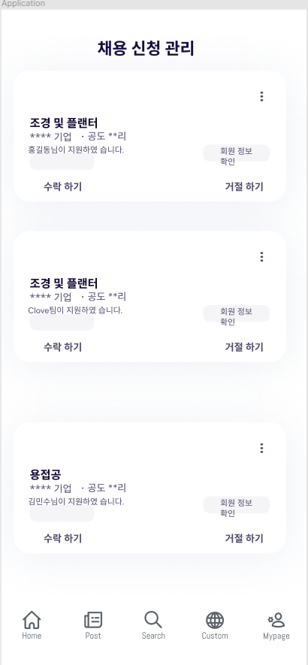
← Clover
기업 > 채용신청 관리
1. 버튼을 클릭하면 해당 회원의 프로필을 띄워준다
2. 수락 또는 거절을 선택 할 수 있다
3. 회원 목록을 확인하고 팀 구성원의 회원정보 확인을 개별적으로 할 수 있다
채용 신청 관리
홍길동님이 구직 신청 하였습니다.
1
회원정보 확인
2
수락
거절
Clover팀이 구직 신청 하였습니다.
3
회원목록 확인
수락
거절

Slide 18
개인별 진행상황 2022. 5. 3 ~ 2022. 5. 10
성명 | 업무분장 | 진행 내용 | 진행 예정
임채갑 | 디자인 아이디어 | 탐색 | APP/WEB UI 제작
곽태영 | APP/WEB UI 제작 | 기업용 페이지 제작 | APP/WEB UI 제작
김석호 | APP/WEB UI 제작 | 노동 정보 게시글 페이지 | APP/WEB UI 제작
김승종 | APP/WEB UI 제작 | 기업용 페이지 제작 | APP/WEB UI 제작

Slide 19
보 완 요 구 사 항
보완요구일 | 보완요구자 | 내용 | 수용여부 | 기타
22.04.19 | 교수님 | 앱 보안(개인정보 및 계좌인증) | 가능
22.04.19 | 교수님 | 웹 페이지 개설 | 가능
22.04.26 | 김승종 | 앱 기능 추가 (날씨 정보) | 가능

